Slide 1
初识数据分析
王双洋

Slide 2
现实中的问题
你的产品更新是否达到了你的预期效果？
你的流量发生波动的原因是哪些？
你如何控制你的成本？
你如何去预测你未来的流量，收入，或是成本？
面对一堆数据，你该如何下手？
Notes:
我们的产品或者运营伙伴，每天都会思考我的产品该满足用户什么样的需求，我的运营方法是否有效。 在很多情况下，我们无法找到一种合适的方法去检测或者论证我们的猜想或者做法是否正确。当然，也有同学尝试过能否用数据来验证自己的想法，但是却又不知道如何下手，这就是常导致一种经典的行为模式发生：拍脑袋！
那么到底什么是数据分析？

Slide 3
Big Data
数据分析：进行数据收集、整理、分析、并依据数据做出评估和预测
BIG DATA:
Big data is like teenage sex, everyone talks about it, nobody really knows how to do it, everyone thinks everyone else is doing it, so everyone claims they are doing it .

Slide 4
数据分析流程：SEMMA
抽样
数据导入
探索
图形探索
修改
删除
建模
评估
数据分裂
过滤
抽样
数值探索
聚类分析
特征选择
主成分
逻辑回归
SVM
神经网络
模型比较
模型评分
Notes:
SEMMA是一套广为流传的经典的数据分析流程。它是有著名的数据分析软件公司SAS提出来的。经过最近十来年的发展以及应用，这套流程已经被作为经典而被广泛接受。
抽样：不仅仅是我们传统概念中的按比例进行抽取，还涉及到数据的录入以及筛选
探索：我们至少要知道我们的数据长啥样子。大部分同学都觉得做到这一步就已经是数据分析了
修改：我们要根据前期的探索去发现我们的数据是否合乎我们的预期需求
建模：高大上
评估： 模型的好坏、模型的对比

Slide 5
数据分析流程
抽样
数据导入
探索
图形探索
修改
删除
建模
评估
数据分裂
过滤
抽样
数值探索
聚类分析
特征选择
主成分
逻辑回归
SVM
神经网络
模型比较
模型评分
收集
业务
收集数据
分析目的
产品理解
Notes:
刚刚是传统的，国际通用的一套规范化数据分析流程。但是我觉得还不够，根据我自身的经验，我对这个流程又做了一些简单的修改！
业务： 移动导航APP为例，我们的产品定位是为了让

Slide 6
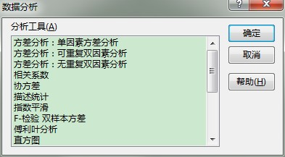
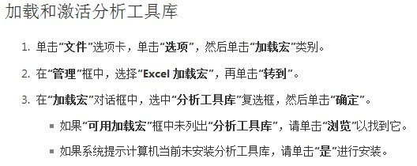
EXCEL----数据分析的基础

Slide 7
常用的分析技术
描述统计
相关系数
T检验
回归

Slide 8
数据的类型
离散变量
其数值只能用自然数或整数单位计算的则为离散变量，比如设备台数，男生个数
连续变量
在一定区间内可以任意取值的变量叫连续变量,其数值是连续不断的，比如身高，体重

Slide 9
描述统计
“描述统计”分析工具用于生成数据源区域中数据的单变量统计分析报表，提供有关数据趋中性和易变性的信息。
平均数 | 标准误差 | 中位数 | 众数 | 标准差 | 方差
峰度 | 偏度 | 区域 | 最小值 | 最大值 | 求和

Slide 10
相关系数
可以使用相关系数分析工具来检验每对测量值变量，以便确定两个测量值变量是否趋向于同时变动
检测两个变量是否相关以及关联的程度有多强
 | 新增 | 系统新增 | 升级用户 | 活跃用户
新增 | 1
系统新增 | -0.235707639 | 1
升级用户 | -0.408138828 | 0.525048072 | 1
活跃用户 | 0.978368259 | -0.178066867 | -0.34294 | 1

Slide 11
T检验
双样本 t-检验”分析工具基于每个样本检验样本总体平均值的等同性
检测两组数据是否有差异
t-检验: 双样本异方差假设
 | 活跃用户(下半月） | 活跃用户（上半月）
平均 | 91709.21429 | 143253.9286
方差 | 67528940.64 | 613284617.5
观测值 | 14 | 14
假设平均差 | 0
df | 16
t Stat | -7.391525109
P(T<=t) 单尾 | 7.61787E-07
t 单尾临界 | 1.745883676
P(T<=t) 双尾 | 1.52357E-06
t 双尾临界 | 2.119905299

Slide 12
回归
回归分析工具通过对一组观察值使用“最小二乘法”直线拟合来执行线性回归分析。本工具可用来分析单个因变量是如何受一个或多个自变量影响的。

Slide 13
后续
EXCEL的数据分析功能远不止这些
EXCEL已经不能满足日常的数据分析需求
值得信赖的数据分析工具：R、PYTHON、SAS
数据挖掘----数据分析的核心

Slide 14
数据分析还能做什么？
对用户或者渠道进行等级分类（聚类分析）
对渠道是否作弊进行判断（逻辑回归，支持向量机等）
对不同推广方式的有效性进行检测（方差分析）
对广告位或者推广价格的精准制定（回归分析）
商品推荐（关联分析）
未完。。。。。。

